Slide 1
Aumente o som e curta estas belas palavras de...
Charles Chaplin
EI VOCÊ...!!!
Sorria...

Slide 2

Ei, você !!! Sorria...
Mas não se esconda atrás desse sorriso....
Mostre aquilo que você é, sem medo...

Slide 3

Existem pessoas que sonham com o seu sorriso, assim como eu...
Viva! Tente!
A vida não passa de uma tentativa.

Slide 4

Ei, ame acima de tudo, ame a tudo e a todos.
Não feche os olhos para a sujeira do mundo...
Não ignore a fome !

Slide 5

Procure o que há de bom em tudo e em todos.
Não faça dos defeitos uma distância, e sim, uma aproximação.. .

Slide 6
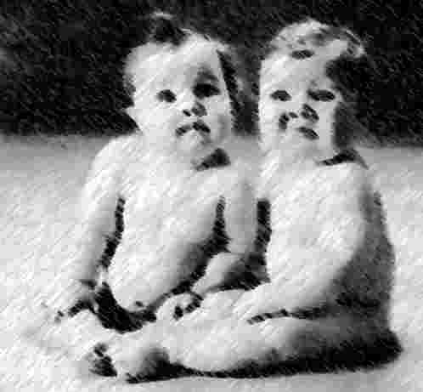
Aceite a vida, as pessoas..
Faça delas a sua razão de viver...

Slide 7
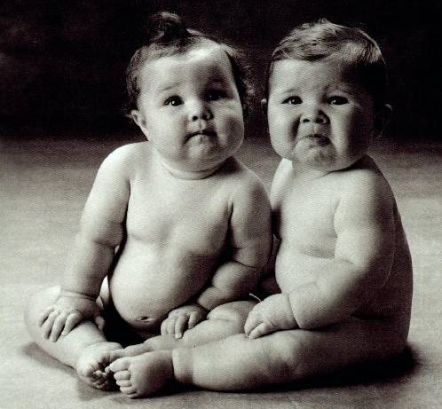
Entenda !
Entenda as pessoas que pensam diferente de você.
Não as reprove!

Slide 8

Ei, olhe...
Olhe a sua volta quantos amigos....

Slide 9

Você já tornou alguém feliz hoje?
Ou fez alguém sofrer com o seu egoísmo?

Slide 10

Ei, não corra.
Para que tanta pressa?

Slide 11
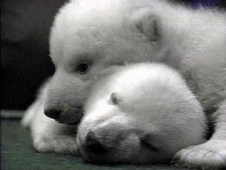
Corra apenas para dentro de você...
Sonhe !
Mas não prejudique ninguém e não transforme seu sonho em fuga.

Slide 12

Acredite !
Espere !

Slide 13

Sempre haverá uma saída,
sempre brilhará uma estrela.

Slide 14

Chore, lute !!!
Faça aquilo que gosta, sinta o que há dentro de você.

Slide 15

Ei, ouça...
Escute o que as outras pessoas têm a dizer... É importante !!!

Slide 16

Suba...
Faça dos obstáculos, degraus para aquilo que você acha supremo.
Mas não esqueça daqueles que não conseguem subir a escada da vida.

Slide 17

Ei, descubra !!!
Descubra aquilo que há de bom dentro de você.
Procure acima de tudo ser gente...
Eu também vou tentar.

Slide 18

Ei, você...
Não vá embora.

Slide 19

Eu preciso dizer-lhe que...
Te adoro...
Simplesmente...
Porque...
você existe !!!
Autor:
Charles Chaplin

